Slide 1
Corso di Laurea in Ostetricia
Cardiopatie del Peripartum
Prof. Campo

Slide 2
EPIDEMIOLOGIA
Aumento dell’incidenza negli ultimi anni per un’invecchiamento dell’età media delle gestanti
Aumento della distribuzione dei FRCV: diabete, dislipidemia, fumo
Aumento degli interventi correttivi per cardiopatie congenite→ più donne gravide con pregresse cardiopatie corrette.
50-90% delle cardiopatie della gravidanza nei paesi sottosviluppati è dovuta a malattia reumatica

Slide 3
In gravidanza:
Aumenta la gittata cardiaca
Aumentano i livelli di fibrinogeno
Aumentano i livelli di D-dimero
Aumentano i livelli di colesterolo

Slide 4
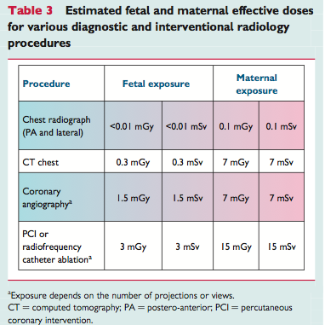
Per la diagnosi di patologia cardiaca:
ECG
Ecocardiogramma
(TT meglio del TE)
Test da sforzo
Coronarografia??
RX torace??

Slide 5
Il rischio di avere un feto con cardiopatie congenite è molto legato alla familiarità e più elevato se la madre è affetta
Il momento migliore per la diagnosi precoce delle cardiopatie congenite è tra la 18-22 esima settimana di gestazione quando sia i tratti di efflusso che le strutture cardiache si sono già formate.

Slide 6
La gestione delle comuni patologie cardiche è la medesima nelle donne in gravidanza, ovviamante qualunque tipo di strategia invasiva è più pericolosa.
Pertanto, si deve pesare benissimo ogni scelta medica sia interventiva che farmacologica.

Slide 7
Cardiomiopatia del periparto
Incidenza ogni 1:300-1:4000 gravidanze
Eziologia: non nota. Probabile implicazione della prolattina e di un suo possibile potente effetto vasoattivo, dopo clivaggio proteico.
Sintomi: segni e sintomi di scompenso cardiaco acuto in donne senza precedenti noti di cardiopatia. Aritmie.
ECO: VSn dilatato, FE <45%.
Compare verso il termine della gravidanza o nei mesi subito successivi al parto.

Slide 8
Terapia
Quello dello scompenso
MA: vietati ACE-inibitori, sartani e diuretici(!).
Se shock intrattabile→ inotropi, IABP; VAD; e induzione del parto indipendentemente dall’età gestazionale.

Slide 9
Ipertensione arteriosa in gravidanza
Diagnosi solo dopo almeno due misurazioni con valori di BP non a range.
PA >140/90 mmHg → IPERTENSIONE ARTERIOSA
140-90/159/109→ Ipt. Arteriosa di grado lieve
>160/110→ Ipt. Arteriosa severa
Pre-esistente: valori di PA elevati già prima della gravidanza o che si sviluppa entro la 20esima settimana.
Gestazionale: compare dopo la 20esima settimana e si risolve entro 42 gg dopo il parto. Si associa a proteinuria, edema (non più patognomonico).

Slide 10
Ipertensione Gestazionale
Più frequente nelle primipare, diabetiche, nelle gravidanze gemellari o in caso di moli idatiformi.
Causa di prematurità con feti di basso peso (<1.5 Kg)
Segni e sintomi:
Dolore in ipocondrio dx ( emorragie epatiche)
Cefalea con disturbi visivi
Cecità occipitale
Iperreflessia
Convulsioni
HELPP syndrome: emolisi, rialzo degli enzimi epatici, piastrinopenia.

Slide 11
Terapia
Se PA>140/90 mmHg in donne con: proteinuria,
ipt. Arteriosa pre-esistente
ipt. Arteriosa con danno d’organo
Se non ci sono almeno uno di questi segni, si tratta da valori di PA>150/95mmHg
FARMACI
-alpha-metildopa
-labetalolo
-nifedipina
Attenzione all’aumento di peso in gravidanza!!!
Normopeso (BMI<25 kg/m²)= 11.2-15.9 kg
Sovrappeso (BMI 25-30 kg/m²)= 6.8-11.2 kg
Obese (BMI>30 kg/m²)= <6.8kg.

